Slide 2
四 认识20~99
第2课时 数的顺序

Slide 3
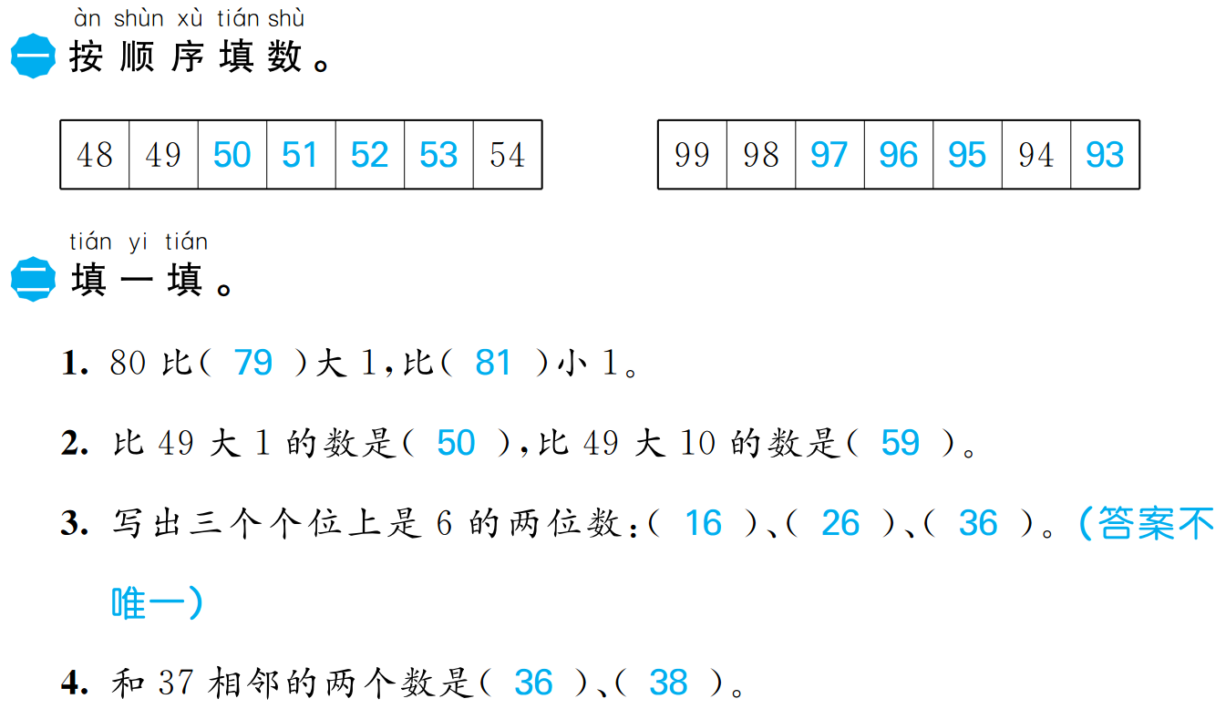

Slide 5
